Slide 1
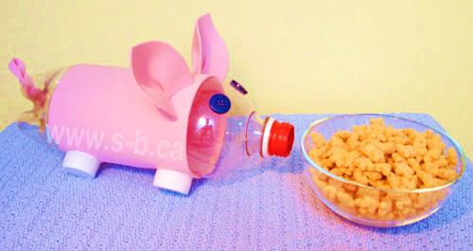
Развитие речи у детей 3-4 лет

Slide 2
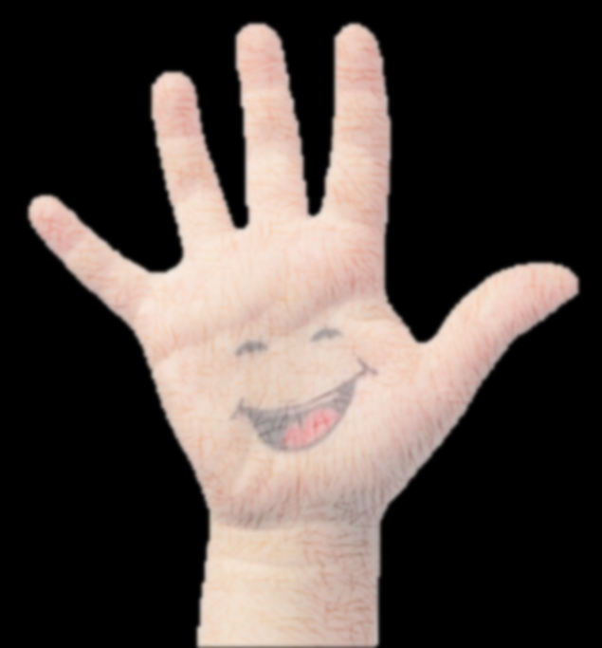
Мелкая моторика – это тонкие произвольные движения пальцев рук.
На кончиках пальцев расположены нервные окончания, которые способствуют передаче огромного количества сигналов в мозговой центр, а это влияет на развитие ребёнка в целом.
Процессу совершенствования мелкой моторики необходимо уделять немалое внимание. Ведь от того, насколько ловкими и проворными станут его пальчики, зависят его будущие успехи в обучении, а в особенности при выполнении письменных работ.
Развитие навыков мелкой моторики является источником ускоренного совершенствования речи, мышления и психического развития.
Работу по развитию движений пальцев и кисти рук следует проводить систематически и ежедневно, мы представим вашему вниманию различные упражнения, которые можно выполнять с ребёнком дома.

Slide 3
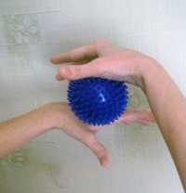
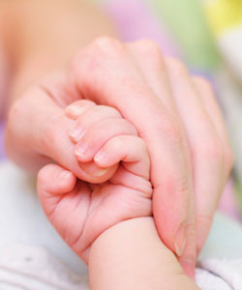
Пассивная гимнастика для пальцев рук
Рука ребенка лежит на столе ладошкой вниз. Фиксируя одной рукой руку малыша, другой рукой взрослый приподнимает вверх поочередно каждый пальчик.
Рука ребенка лежит на столе ладошкой вверх. Придерживая ее, взрослый поочередно сгибает пальцы ребенка.
Рука ребенка согнута в локте, локоть опирается на стол. Фиксируя ручку малыша одной рукой, другой рукой взрослый производит поочередное круговое движение пальцев руки ребенка.
Сорока-белобока
Кашку варила,
Детишек кормила.
Этому дала,
Этому дала,
Этому дала,
Этому дала,
Этому дала.

Slide 4
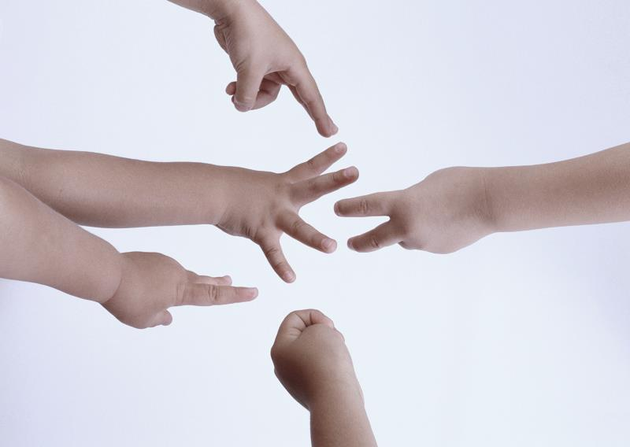
Активная пальчиковая гимнастика.
Домик
Дом стоит с трубой и крышей,
На балкон гулять я вышел.
Ладони направлены под углом, кончики пальцев соприкасаются; средний палец правой руки поднят вверх, кончики мизинцев касаются друг друга, выполняя прямую линию (труба, балкон).
Очки
Бабушка очки надела
И внучонка разглядела.
Большой палец правой и левой руки вместе с остальными образуют колечко. Колечки поднести к глазам
Лодка
Лодочка плывет по речке,
Оставляя на воде колечки.
Обе ладони поставлены на ребро, большие пальцы прижаты к ладоням (как ковшик).

Slide 5
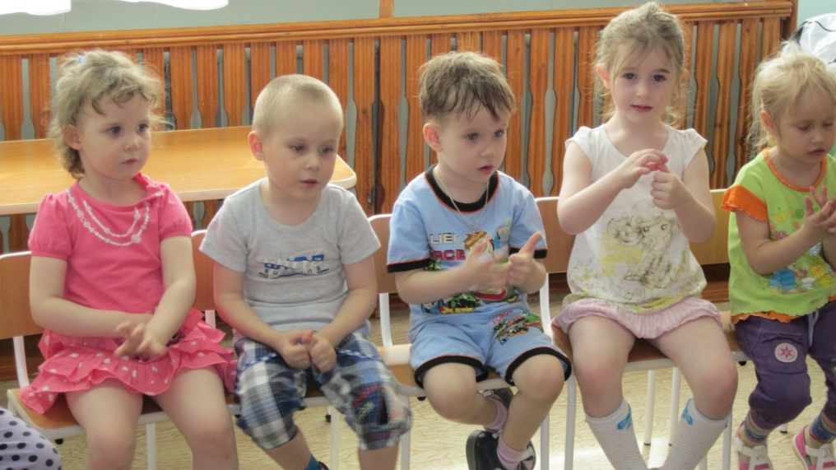
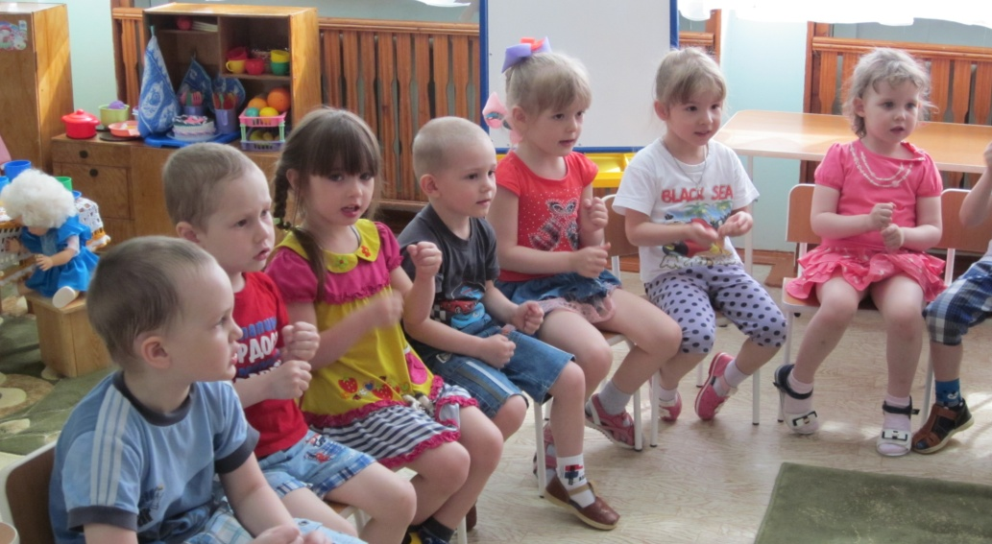
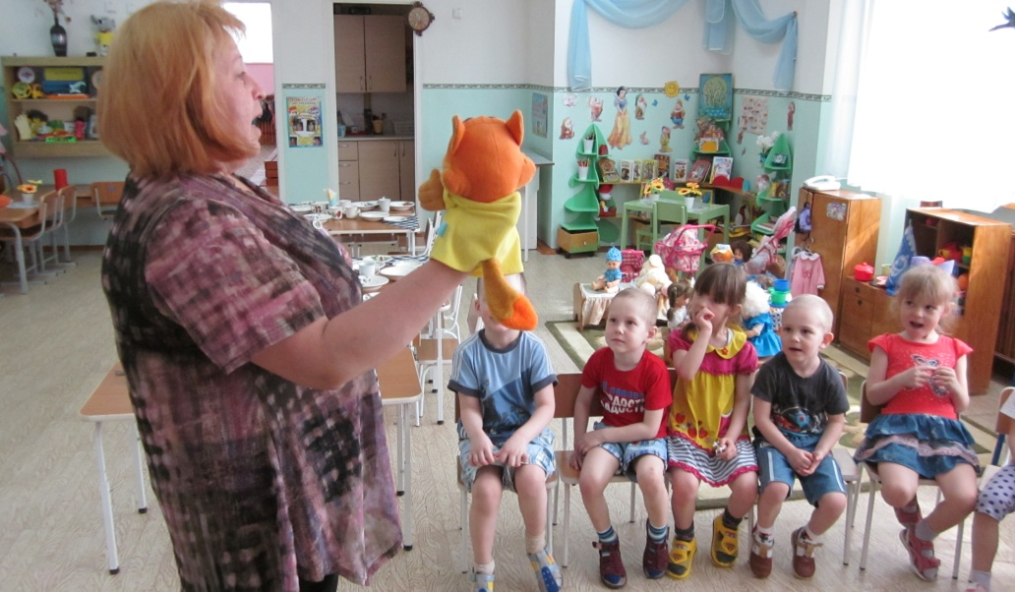
Активно развиваем мелкую моторику

Slide 6
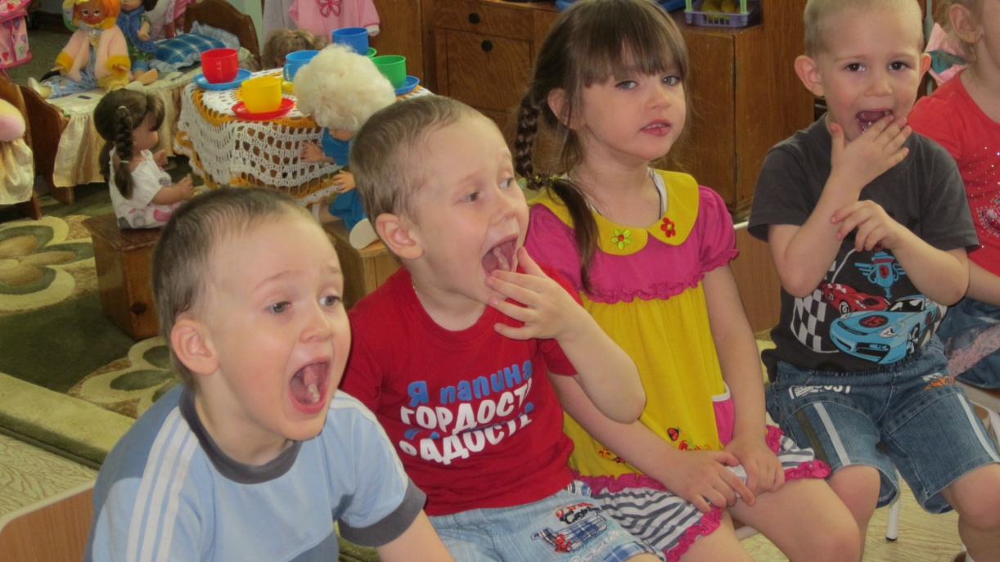
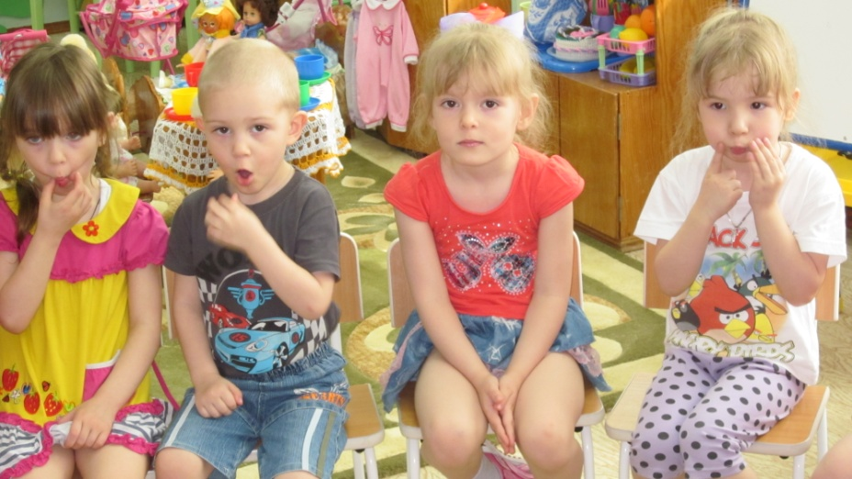
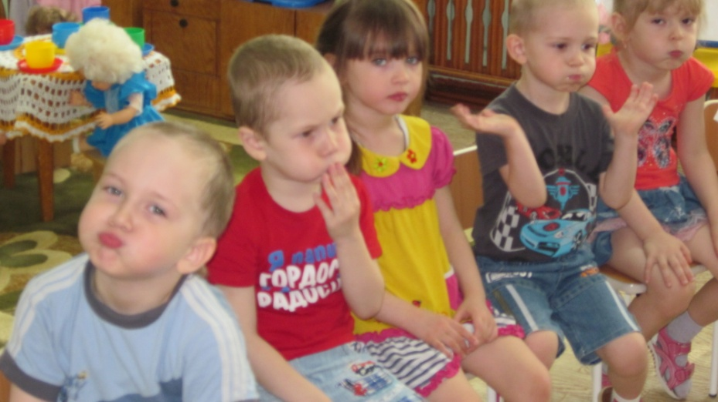
Артикуляционная гимнастика

Slide 7
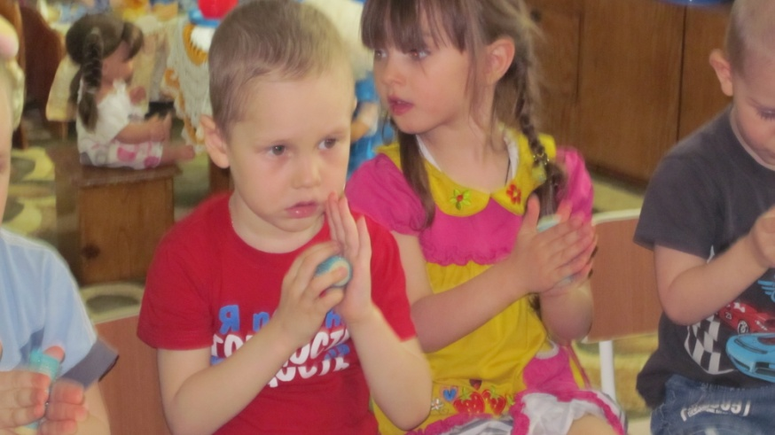
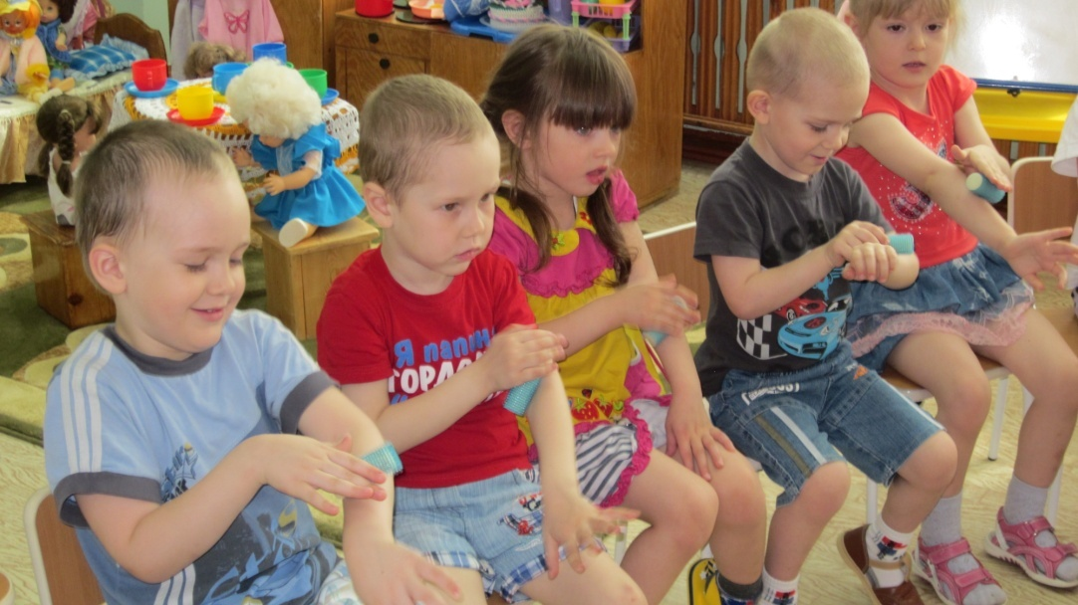
Ходит ёжик без дорожек Не бежит ни от кого. С головы до ножек Весь в иголках ёжик. Как же взять его?

Slide 8
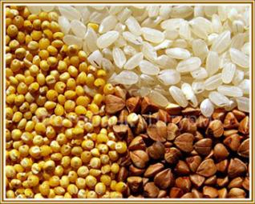
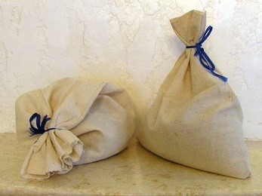
Мешочки с крупами.
Эта игра доступна совсем маленьким деткам. Надо сделать несколько небольших мешочков из плотной ткани. В них насыпаем разные крупы: гречку, горох, фасоль, пшено. Главное, чтобы мешочек не порвался. Под присмотром взрослого даётся такой мешочек малышу. Он ощупывает его, мнёт. Разные крупы дают разные ощущения.
С детками постарше можно уже пытаться угадать, что за зёрна внутри.

Slide 9
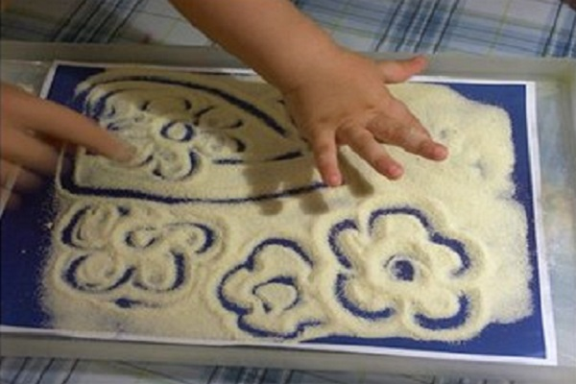
Рисуем пальцами.
На поднос насыпать слой манки или песка и попробовать пальцем нарисовать что-нибудь.

Slide 10
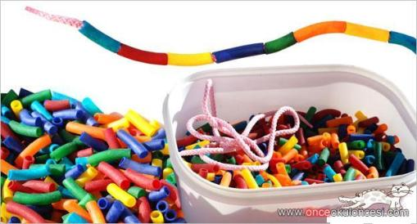
Бусы из макарон.
Понадобятся макароны разных размеров, но с широкими отверстиями и шнурок.
Задача ребенка – сделать бусы для мамы, нанизав макароны на шнурок. Для привлечения интереса или усложнения задания макароны можно предварительно раскрасить.

Slide 11
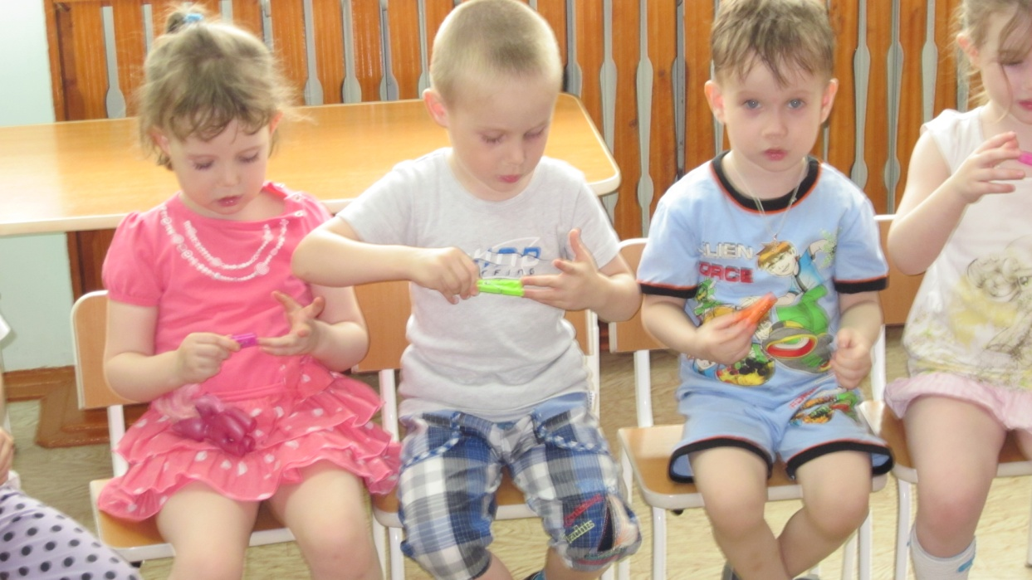
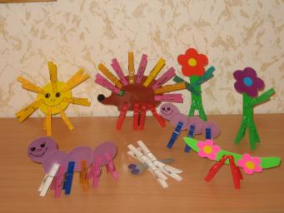
Игры с прищепками. Для этой игры понадобятся прищепки разных цветов и не слишком тугие, вырезанные из картона шаблоны тучки, елочки, ёжика. С помощью прищепок ребёнок может сделать иголки для ежа, лучики для солнца, крылья для птицы и т.д.

Slide 12
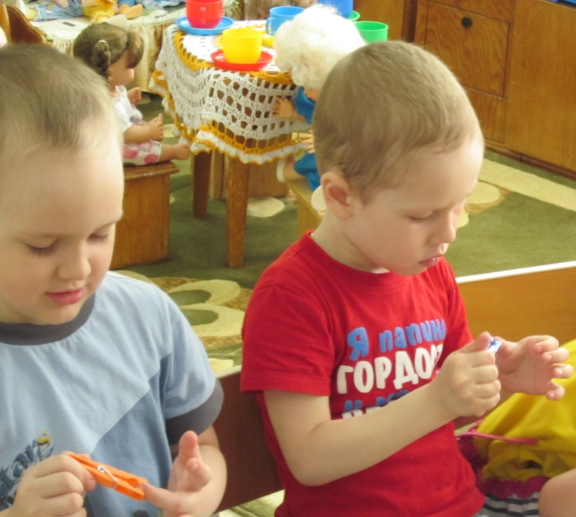
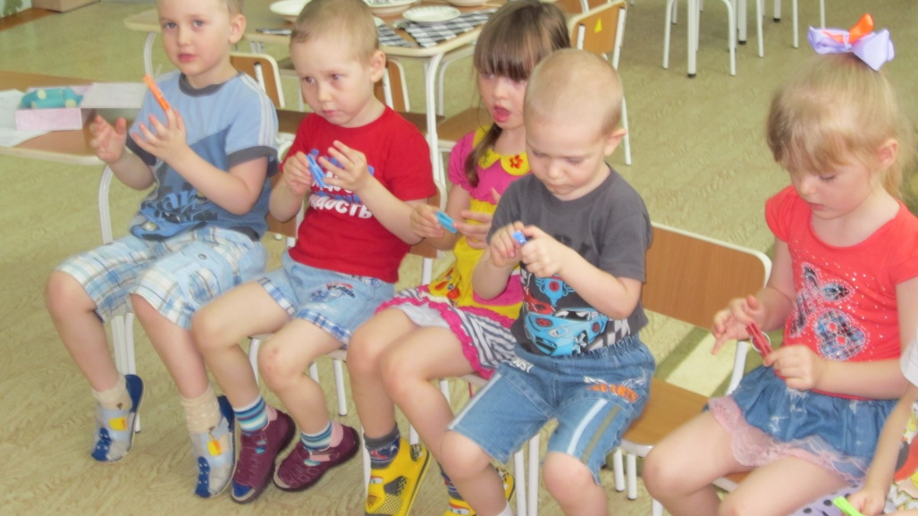
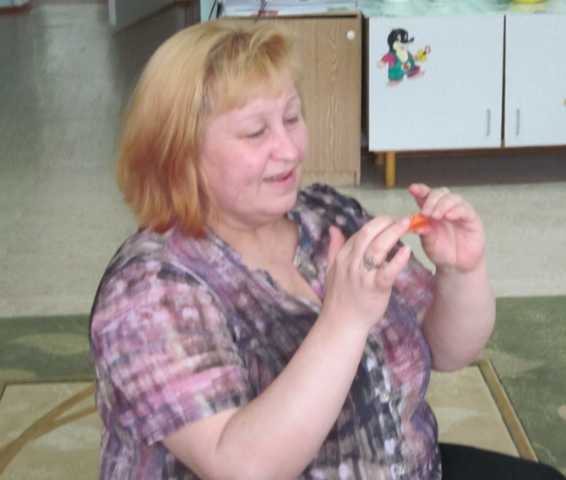
Кусается больно котенок-глупышка! Видно, думает – это не палец, а мышка! Но мы же играем, а ты все шалишь, Будешь кусаться тебе скажем "Кыш"!

Slide 13
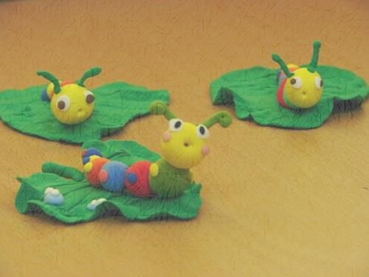
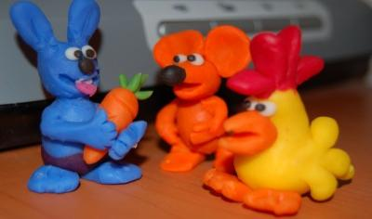
Лепка
С детьми можно лепить из пластилина, солёного теста. Солёное тесто больше подходит для первого знакомства с лепкой. Оно мягче и безопаснее пластилина. Можно приготовить его в домашних условиях, а можно купить готовое. Первое, что показываем ребёнку – это то, как тесто мнётся, меняет форму, как отщипывать кусочек, скатывать колбаску, втыкать разные мелочи в него.

Slide 14
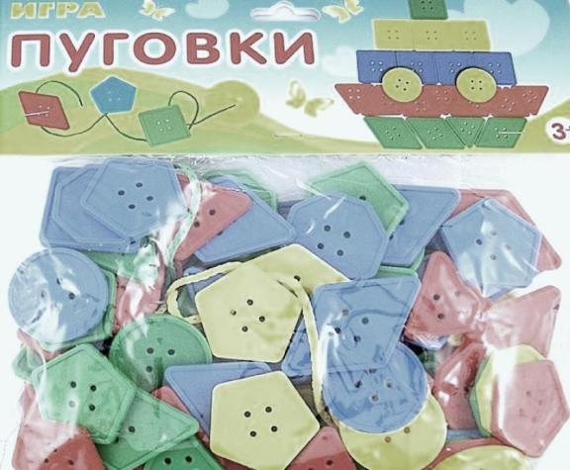
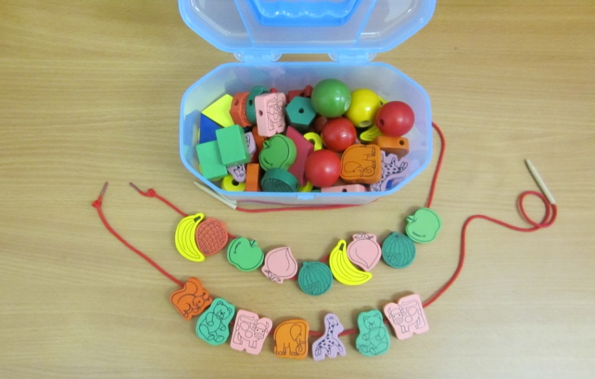
Пуговки и бусы
Множество игр можно придумать с пуговицами. Крепко пришейте пуговицы разных цветов и размеров на кусочек ткани. Можно давать задания отыскать одинаковые пуговицы, показать самую большую и самую маленькую, отыскать пуговицы одного цвета и т.д. Также можно вырезать из несыпучей ткани разноцветные цветочки и проделать в них отверстия – петельки. Ребенок должен будет пристегивать цветочки к пуговицам соответствующего цвета, нашитым на зеленую «полянку».

Slide 15
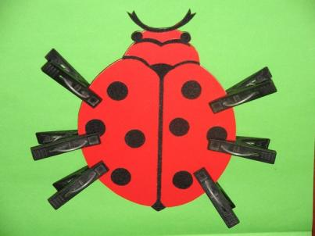
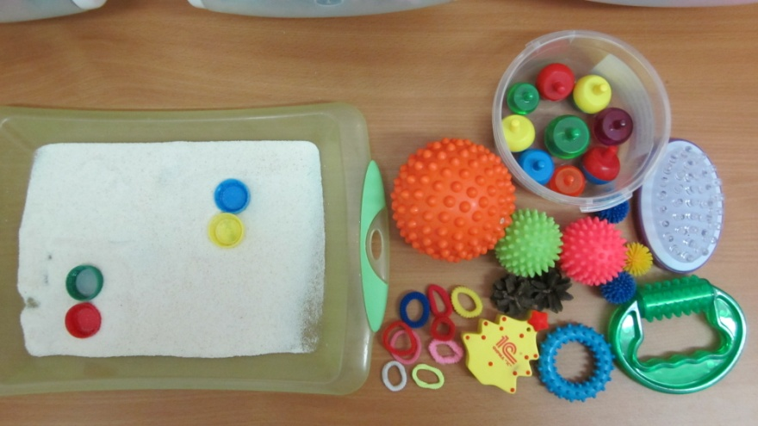
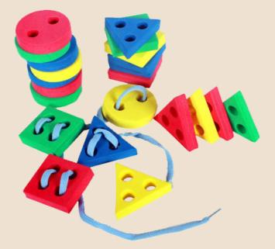
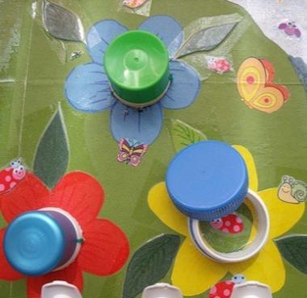
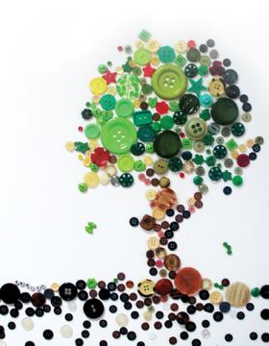
Пособия для развития мелкой моторики

Slide 16
